Slide 1
Outlookの迷惑メールホルダーに
訓練メールが配信されないために
（「信頼できる差出人のリスト」の設定）
2026年 1月 9日
KIS Security株式会社
（2026年1月9日a）

Slide 2
「高度な配信」と本設定との関係について
KIS MailMonでは、M365をメールシステムとして利用されている利用者様が、訓練時のメールを確実にメールサーバで受信できるようにMicrosoft Defenderの「高度な配信」設定を推薦しております。
「高度な配信」はKIS MailMonより送信された訓練メールを利用者様のメールサーバ(Exchange Online)で問題なく受信してもらうための設定となりますが、あくまでメールサーバのMailBoxへ受信するまでの設定となります。
訓練対象者の方は、メールを見る際にはOutlook(メーラー)を利用してメールを閲覧されることになりますが、この際Outlookで実施される迷惑メールフィルタなどは、Outlookの機能として働くため、「高度な配信」の設定ではパスできない場合があります。
この「信頼できる差出人のリスト」設定は、Outlook側で訓練メールが迷惑メールフォルダに配信されたり、メールの一部機能をブロックされることを防ぐための設定となります。

Slide 3

「高度な配信」と「信頼できる差出人リスト」
「高度な配信」
M365
Defender
M365
Exchange
Online
M/B
KIS MailMon
メールサーバ
M/B
M/B
訓練メール
M/B
Outlook
Outlook
Outlook
「信頼できる
差出人のリスト」
受信
フォルダ
受信
フォルダ
受信
フォルダ
訓練対象者
訓練対象者
訓練対象者

Slide 4

「信頼できる差出人リスト」の機能
訓練メールを訓練対象者がOutlookで受信した場合、迷惑メールフォルダーに配信されたり、下図のような表示がされ訓練メールを破棄されたり怪しまれたりで、自然な状況での訓練結果が得られなくなることがあります。
これを防ぐために、訓練メールで使用される差出人(送信者アドレスまたは送信者ドメイン)を「信頼できる差出人のリスト」に登録すると、差出人がそのリスト内にあれば、迷惑メールフォルダーに配信されたり下図のような表示がされないようにできる機能です。

Slide 5
「信頼できる差出人リスト」の機能
「信頼できる差出人のリスト」に登録するには2つの方法があります。
(1)個別のOutlookで設定する
(2)管理しているメールアカウントに一斉に管理者が設定する
この資料ではM365の管理者が訓練対象者の使用されているOutlookすべてに一括で設定を登録する方法を主として説明
します。

Slide 6
本資料の対象環境など
１．ご利用のメール環境
M365をご利用のお客様
２．訓練対象者の使用メーラー
(1) Outlook Web版、Outlook for Windows(New)
(2) Outlook for Windows(New)
(3) Outlook for Windows(Classic)
３．訓練対象者のメールアカウント
M365 Exchange Onlineで管理されているアカウント
(※個人用に作成されたMicrosoftのメールアカウントなどは
対象外ですのでご注意ください。)
４．本設定はWindows端末を使用します。
(1)OSはWindws11を使用してください。

Slide 7
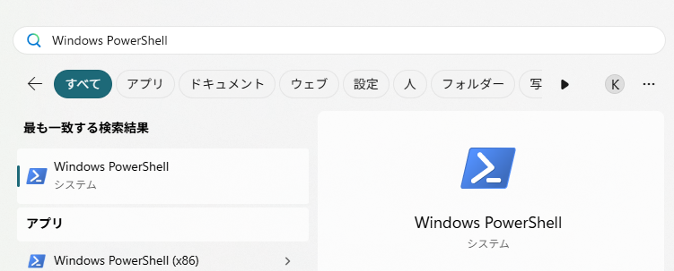
本資料の対象環境など
５．WindowsのPower ShellとExchange Onlineの管理機能を利用します。ご使用される端末で
Power Shellが動作することが前提条件となります。端末でPower Shellが動作するかを
確認してください。
(1) Windowsのタスクバーにある「検索」で
“Windows PowerShell”と入力します。
(2)右図のように見つかればOKです。
(Windows PowerShell 5.1 が
入っているはずです。)
６．本設定を実施される方は、ExchangeOnlineの
管理者アカウントを使用できることが必須です。
７．訓練を実施される場合、訓練メールがお客様のメールサーバに
受信できないと、本資料の設定(信頼できる差出人のリスト)は意味がありません。
従って「高度な配信」設定が実施されていることを前提としております。

Slide 8
「信頼できる差出人リスト」登録の流れ
⓪「信頼できる差出人リスト」の機能効果確認 ※1
①管理者の作業環境を整備します（最初に1度だけ実施）。
②Exchange Onlineに接続します。
③登録を実施するメールアカウント(訓練対象者)の一覧を作成します。
④訓練実施者が訓練を作成するときに送信元アドレスを
決定します(シナリオをそのまま使用される場合はその中で
指定されている送信者アドレス)。
⑤メールアカウントに対して、各々の「信頼できる差出人リスト」
に一括で上記④で決められた送信者アドレスを登録します。※2
⑥訓練のテストを実施して問題なく送信されることを確認。
訓練を実施します。
⑦訓練実施後、上記⑤で登録した送信者アドレスを
「信頼できる差出人リスト」から削除します。※2
⑧Exchange Onlineを切断します。

Slide 9
「信頼できる差出人リスト」登録の流れ
※⓪項は、本設定を行う前に、訓練を実施される環境での本設定
機能の効果を確認してください。その後①からの設定に進んで
いただきたいと思います。
※上記⑤、⑦のコマンドを実行する場合にOutlookが動作する
端末のスイッチが入っているかどうかは関係なく実施できます。
これはこの設定登録がExchange Online アカウントの
M/B内に情報として設定されるためです。
※また、一括アカウントリストに無効なアカウントが登録
されている場合は、エラーが出力されますが、そのまま
次のアカウントに対する処理を継続するということです。

Slide 10

０．「信頼できる差出人リスト」効果の確認
訓練の実施前に訓練メールがお客様の環境に確実に届き、受信トレイに配信
されることをまず確認してください。
その上で「信頼できる差出人リスト」登録の①以降の作業を実施して
いただくことを推奨します。
そのために以下にテスト対象者のクライアントで手動で「信頼できる差出人
リスト」を登録する方法をご説明します。
方法はいくつかありますが、ここではOutlook for Windows(New)(以下Outlook
と記述)を例に、汎用的に使用できる(一回で複数登録したりできるなど)方法を
説明します。
(1)次ページ図0-1にOutlookの画面を表示しています。このページの右上に
「 設定」メニューをクリックします。
図0-2の設定画面左側にある「メール」メニューをクリックし、続いて
「迷惑メール」をクリックします(図0-3)。

Slide 11
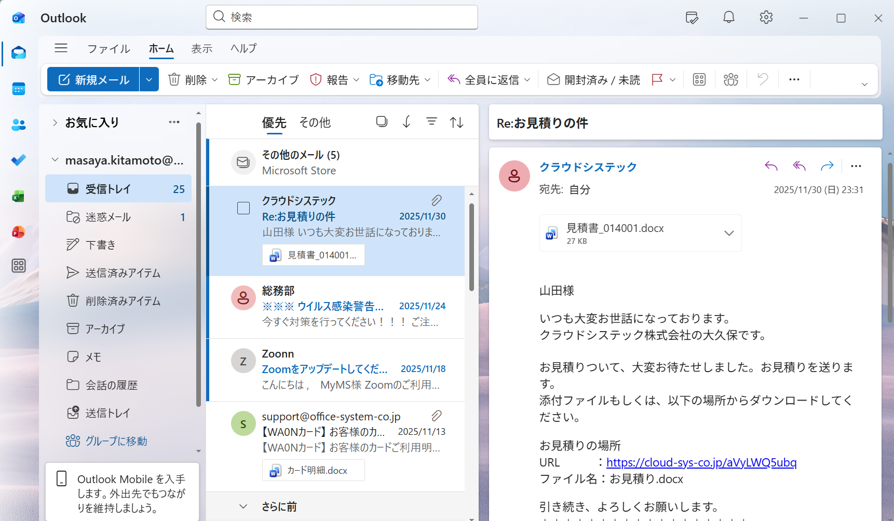
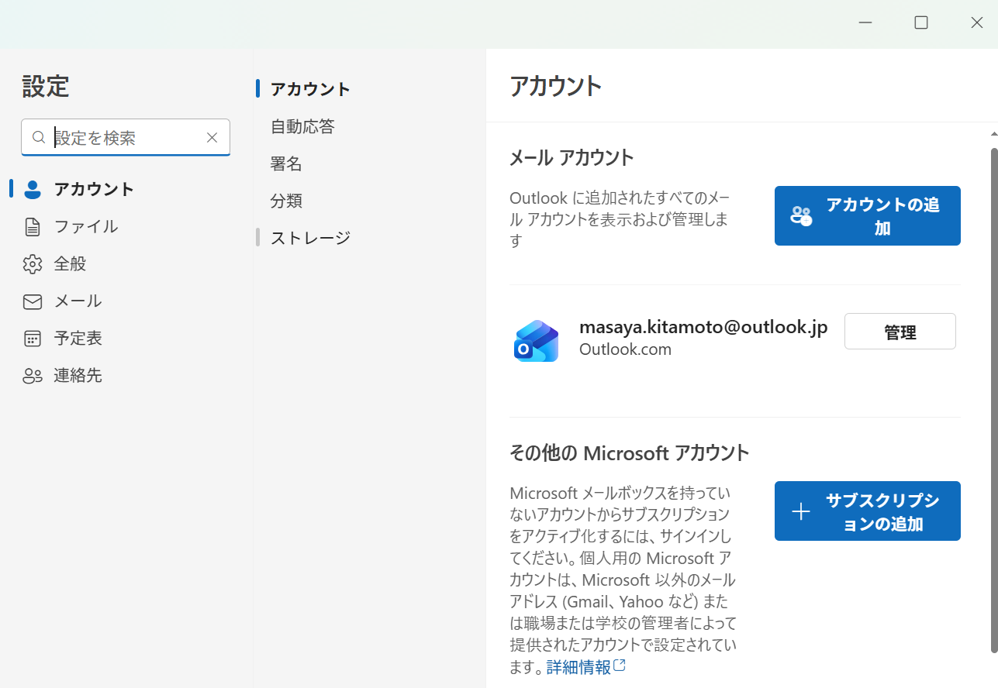
図0-1．Outlookの画面
図0-2．設定画面で「メール」を選択

Slide 12
０．「信頼できる差出人リスト」効果の確認
(2)右側に「迷惑メール」のメニューが出ますので(図0-4)、下方にスクロール
して「送信者」に移動します。
ここでは3つのメニューが使用できますが、「信頼できる差出人リスト」の登録を
するために
「信頼できる差出人およびドメイン」
メニューを使用します。
このメニューで登録されたアドレスは、信頼できる差出人(送信者アドレス)として認識され、
その差出人から届いたメールは迷惑メールフォルダに入らないようになります。
①今回送信する訓練メールの送信者アドレスを確認します。
訓練メールの送信者アドレスはMailMonの「送信元設定」の画面で
「メールアドレス」の項目に設定されているものです。
ここではno-replay@yxwhitotupfruxxe.comという送信者アドレスが
訓練で使用されるものとして進めます。
②「＋信頼できる差出人の追加」をクリックします。

Slide 13
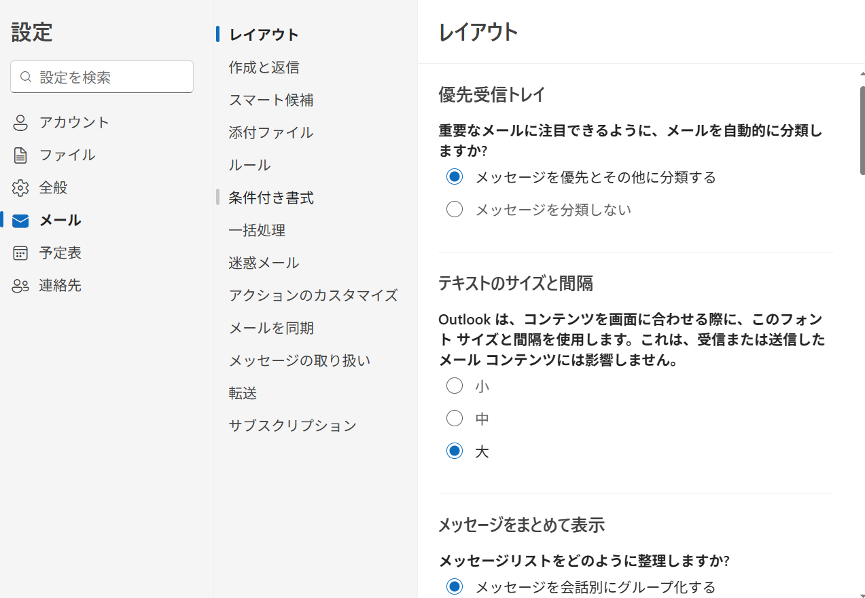
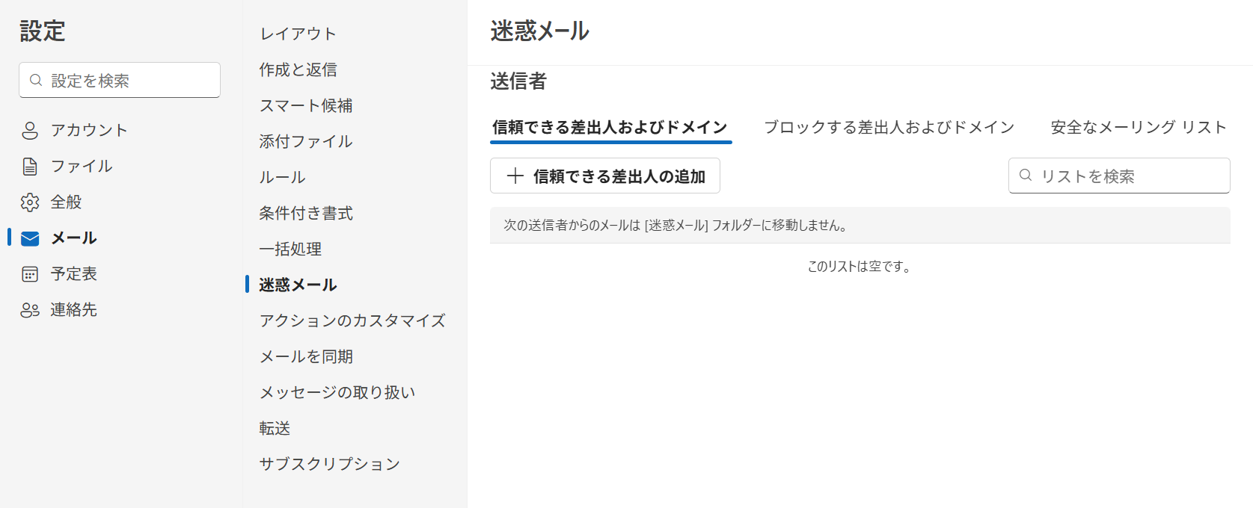
図0-3．「メール」で「迷惑メール」を選択
図0-4．「迷惑メール」で「送信者」を探す

Slide 14
０．「信頼できる差出人リスト」効果の確認
(3)差出人の入力するボックスが表示されますので、そこに
no-replay@yxwhitotupfruxxe.com
を入力します。
①入力後間違いなければ”OK”をクリックし、入力を確定させます。(図0-5)
②すると右下の”保存”が活性化されますので、クリックします。(図0-6)
これで入力した内容が保存されました。
③複数の差出人アドレスを登録する場合には(2)-②から(3)-②を
繰り返してください。
なお、ここで登録する者は必ずメールアドレスを登録してください。
ドメインアドレスだけの登録はしないでください。
③後で説明する一括登録の方法は、今実施いただいた内容を複数の
訓練実施者にシステム的に行うことができます。
(4)この設定を訓練のテストを行う訓練対象者の端末で実施していただき
訓練のテストを実施してください。

Slide 15
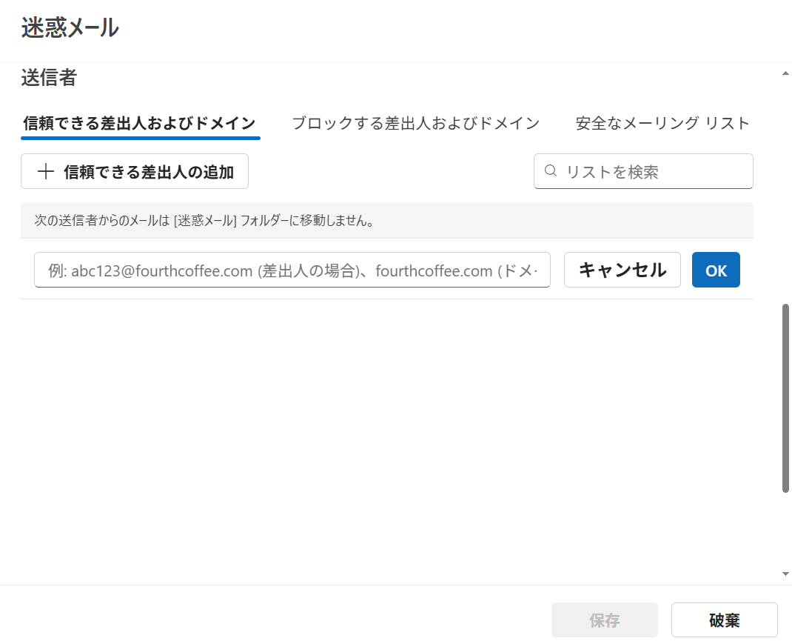
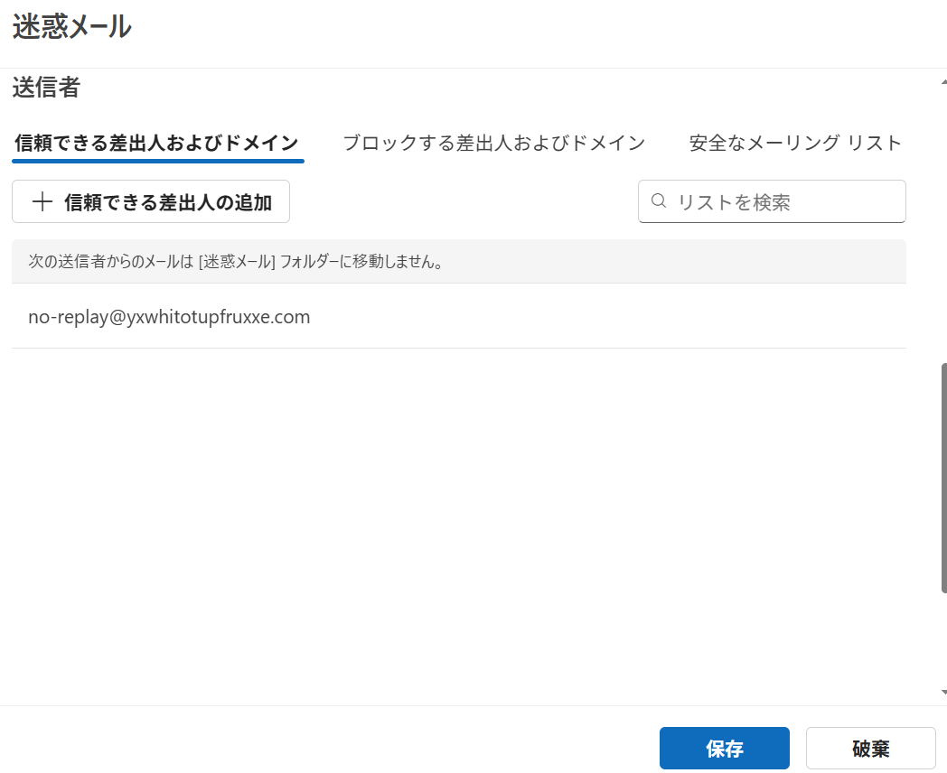
図0-5．「＋信頼できる差出人の追加」
図0-6．送信者アドレスを入力後、保存
no-replay@yxwhitotupfruxxe.com
を入力する

Slide 16
０．「信頼できる差出人リスト」効果の確認
(5)テストの結果訓練メールが迷惑メールフォルダに入らないことを
確認できれば次の「１．管理者の作業環境を整備します」からを実施
いただき、訓練対象者全員に信頼できる差出人の登録を行ってください。
そして訓練を行っていただければと思います。
(6)もう一度注意していただきたい内容をここで確認してください。
①信頼できる差出人リストに登録するのは、訓練で送信するメールの
送信者アドレスです。もし訓練で送信者アドレスを変更された場合には
登録される送信者アドレスも必ず変えて訓練を行ってください。
②登録する場合、ドメインだけの登録はやめてください。
③もしもテストでうまくいかなっか場合は、上記の注意点を確認し、
サービスサポートにご連絡ください。
では、次のページに進んでください。

Slide 17
１．管理者の作業環境を整備します
(1)PowerShellでExchange管理ツールを使用するために
“Exchange Online PowerShell モジュール”をインストールします。
①PowerShellアイコンを右クリックして、「管理者として実行」を
選択して実行します。
※ "Windows PowerShell (x86)" や "Windows PowerShell ISE" など類似する名前のアプリケーションが
ありますが、"Windows PowerShell" のみ記載されているアプリケーションを起動してください。
②PowerShell 実行ポリシーを RemoteSigned に設定します。
PowerShellのプロンプトから次のコマンドを実行します。
PS C:\WINDOWS\system32> Set-ExecutionPolicy RemoteSigned
1)上記はコンピューターで一度だけ構成すれば、接続ごとに行う
必要はありません。
2) [実行ポリシーの変更] を求められますので、[Y] と入力して
[Enter] キーを押下します。
※警告が表示される場合がありますが、正常に接続されている証拠ですので問題ございません。
※本件にかかわらず、Windows PowerShell 内にて返る際の [黄色字で返る実行結果 : 警告]
[赤色字で返る実行結果 : エラー] は、実行コマンドやお客様環境によってそれぞれ異なります。

Slide 18
１．管理者の作業環境を整備します
(2) “Exchange Online PowerShell” モジュールをインストールします。
PS C:\WINDOWS\system32> Install-Module -Name ExchangeOnlineManagement
①上記コマンドレットは 2 回目以降の接続時には不要となります。
②“インストールしますか？” のメッセージが表示されましたら [Y] と入力して
[Enter] キーを押下します。
③「続行するには NuGet プロバイダーが必要です…」、あるいは
「NuGet provider is required to continue …」 と表示されましたら、
”Y” を入力し、先に進めてください。
④また、続けて「信頼されていないリポジトリ・・」と表示されましたら、
“Y” を入力し、先に進めてください。

Slide 19
１．管理者の作業環境を整備します
(3) 「Exchange Online PowerShell モジュール」を読み込みます。
次のコマンドをPowerShellで実行します。
PS C:\WINDOWS\system32>Import-Module ExchangeOnlineManagement
※ここまでの処理は、最初に1回だけ実施していただければよく、
2回目以降は実施する必要はございません。

Slide 20
２． Exchange Online PowerShell に接続する
(1)ここから” Exchange Online PowerShell ”を利用するために
” Exchange Online PowerShell ”をPowerShellからつなぎます。
(2)ExchangeOnlineに接続して認証します。
PS C:\WINDOWS\system32>Connect-ExchangeOnline
①実行すると資格情報が求められますので、
Microsoft 365 管理者アカウントの ID とパスワードを入力します。
（いつも利用されています管理者でのサインインの方法と同じです）
(3)これで「Exchange Online PowerShell モジュール」が利用可能となりました。
(4)今後の Exchange Online への接続は、本ページの手順から実施してください。

Slide 21
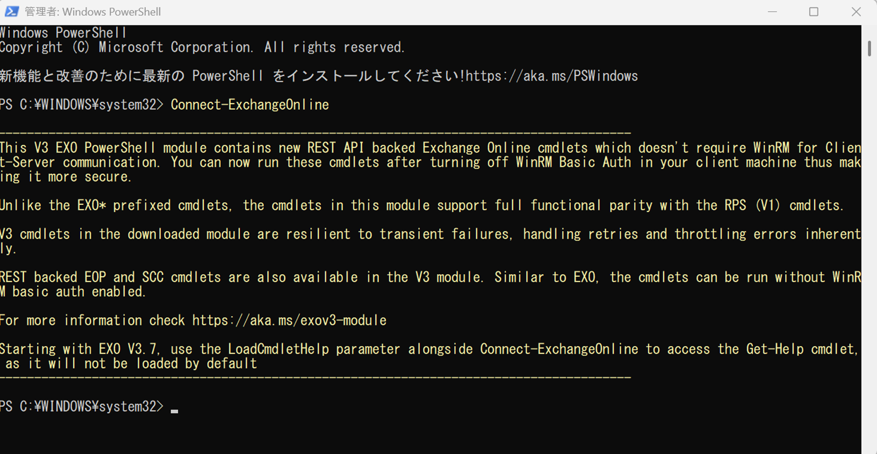
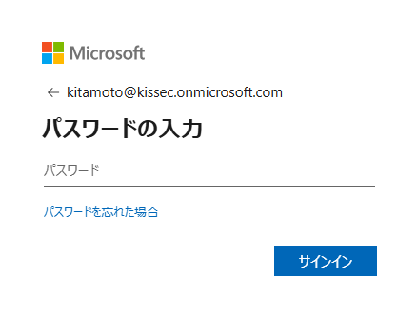
(参考)Exchange Online PowerShellの読み込みと接続画面
パスワードを入れて認証する
日常M365の管理者でサインインする場合と同じ認証になります。

Slide 22
３．「信頼できる差出人リスト」を登録する
メールアカウントの一覧表を作成する
各訓練対象者のOutlookに「信頼できる差出人リスト」を登録していくために、まず登録するメールアカウント(メールアドレス)の一覧表をcsvファイルとして
作成します。
(1)使用するコマンドレットの構文は以下の通りです。
＜構文＞
Get-Mailbox -RecipientTypeDetails UserMailbox -ResultSize Unlimited | Select PrimarySmtpAddress | Export-CSV -NoTypeInformation -Encoding UTF8 -Path <"ファイル名を含んだ保存先のパス">
(2)実際に以下のコマンドレットを用いてcsvファイルを取得してみましょう。
＜例＞
Get-Mailbox -RecipientTypeDetails UserMailbox -ResultSize Unlimited | Select PrimarySmtpAddress | Export-CSV -NoTypeInformation -Encoding UTF8 -Path "C:\work\KIS-MS-Address.csv“
この場合C:¥workに”KIS-MS-Address.csv”というファイルができます。

Slide 23
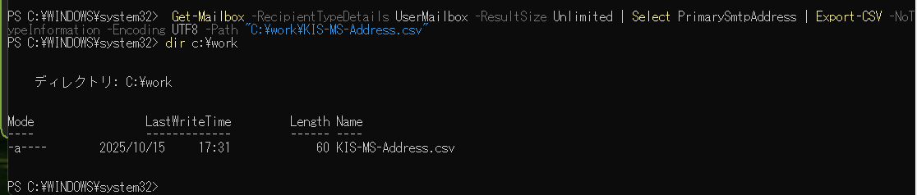
(3)以下がメールアカウントの一覧ファイルを作成した画面です。
指定したようにC:\workにファイルができています。
(4)ファイルを開いて内容が以下のフォーマットになっているか確認してください。
また、管理しているメールアカウントがもれなく入っているかを確認して
ください。
【フォーマット】
PrimarySmtpAddress
<対象のユーザーのメール アドレス01>
<対象のユーザーのメール アドレス02>
・・・・・・・・・・・・

Slide 24
(5)csvファイルの内容を修正する必要があれば、メモ帳やExcelで編集して
ください。編集後保存する際には以下注意してください。
①メモ帳などで編集される場合、保存の際のファイル形式は csv 形式で、
文字コードをUTF-8 に指定してください。
②Excel にて編集する場合は、保存する際の形式を [CSV UTF-8
(コンマ区切り) ] にして保存を行ってください。
(6)作成する1つのcsvファイルでは、1000メールアドレス以内で作成
いただき、複数のファイルに分けてコマンドの実行をお願いします
(Microsoftからの注意です)。

Slide 25
４．「信頼できる差出人リスト」に登録する
(1)訓練で使用する差出人(送信者アドレス)を、 ３．で作成したメールアカウントの
csvファイルに記述されたアカウントの「信頼できる差出人リスト」に追加します。
(2)使用するコマンドレットの構文は以下の通りです。
＜構文＞
Import-Csv -Path <"作成した CSV ファイルのファイルパスとファイル名"> | foreach {Set-MailboxJunkEmailConfiguration -Identity $_.PrimarySmtpAddress -TrustedSendersAndDomains @{Add="信頼できる差出人に追加するメールアドレス"} -Confirm:$false}
① <"作成した CSV ファイルのファイルパスとファイル名">
ここに先ほど作成したcsvファイルの格納先を記述します。
② @{Add="信頼できる差出人に追加するメールアドレス"}
ここには差出人(送信者アドレス)を記入します。
アドレスは次の記述方法で複数記述可能です。
“Address1”,”Address2”,・・・・”AddressX”

Slide 26
４．「信頼できる差出人リスト」に登録する
(3)実際にコマンドレットを使って登録します。
①登録する送信者アドレス：support@office-system-co.jp
(例） info@system-grp.com
②csvファイル：C:\work\KIS-MS-Address.csv(例)
＜コマンドレット＞
Import-Csv -Path C:\work\KIS-MS-Address.csv | foreach {Set-MailboxJunkEmailConfiguration -Identity $_.PrimarySmtpAddress -TrustedSendersAndDomains @{Add="support@office-system-co.jp","info@system-grp.com"} -Confirm:$false}
(4)実行時の画面が以下です。

Slide 27
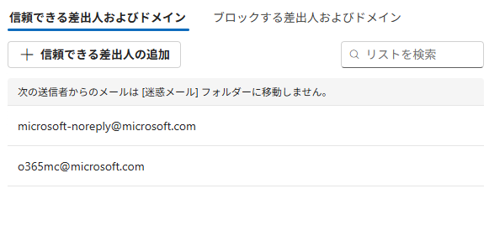
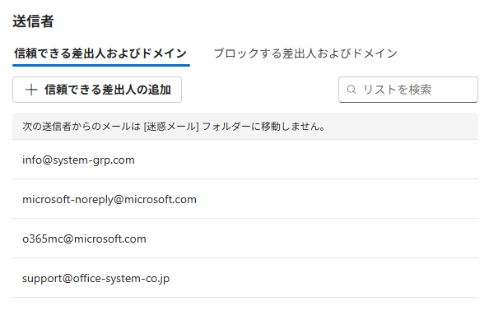
登録前のOutlookでのリスト
登録後のOutlookでのリスト
追加されています
追加されています

Slide 28
５．「信頼できる差出人リスト」から削除する
(1)訓練が終わったら４．で登録した差出人(送信者アドレス)を訓練対象者の
アカウントの「信頼できる差出人リスト」から削除します。
(2)使用するコマンドレットの構文は以下の通りです。
＜構文＞
Import-Csv -Path <“作成した CSV ファイルのファイルパスとファイル名”> | foreach {Set-MailboxJunkEmailConfiguration -Identity $_.PrimarySmtpAddress -TrustedSendersAndDomains @{Remove=“信頼できる差出人から削除するメールアドレス"} -Confirm:$false}
① <"作成した CSV ファイルのファイルパスとファイル名">
ここに先ほど作成したcsvファイルの格納先を記述します。
② @{Remove=“信頼できる差出人から削除するメールアドレス"}
ここには削除する差出人(送信者アドレス)を記入します。
アドレスは次の記述方法で複数記述可能です。
“Address1”,”Address2”,・・・・”AddressX”
※注意：登録する時は”Add”でしたが、削除時は”Remove”に変更します。

Slide 29
５．「信頼できる差出人リスト」から削除する
(3)実際に先ほど登録したアドレスを削除します。
①削除する送信者アドレス：support@office-system-co.jp
(例） info@system-grp.com
②csvファイル：C:\work\KIS-MS-Address.csv
＜コマンドレット＞
Import-Csv -Path C:\work\KIS-MS-Address.csv | foreach {Set-MailboxJunkEmailConfiguration -Identity $_.PrimarySmtpAddress -TrustedSendersAndDomains @{Remove="support@office-system-co.jp","info@system-grp.com"} -Confirm:$false}
(4)実行時の画面が以下です。

Slide 30
削除前のOutlookでのリスト
削除後のOutlookでのリスト
削除されています

Slide 31
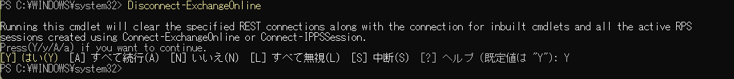
６．処理を終了する
(1)作業がすべて終了したら、最後に
”Exchange Online PowerShell” との接続を切断します。
(2)接続を切断するには次のコマンドを実行します。
PS C:\WINDOWS\system32>Disconnect-ExchangeOnline
(3)これは必ず実行してからPowerShellのWindowを閉じる
ようにしてください。
(4)PowerShellのWindowを閉じて終了してください。

Slide 32
【 Microsoftの参考資料】
Exchange Online PowerShell モジュールについて
https://learn.microsoft.com/ja-jp/powershell/exchange/exchange-online-powershell-v2?view=exchange-ps#install-and-maintain-the-exchange-online-powershell-module
PowerShellGet と PSResourceGet をインストールする方法
https://learn.microsoft.com/ja-jp/powershell/gallery/powershellget/install-powershellget?view=powershellget-3.x
Exchange Online PowerShell に接続する
https://learn.microsoft.com/ja-jp/powershell/exchange/connect-to-exchange-online-powershell?view=exchange-ps&source=recommendations#step-3-disconnect-when-youre-finished
Exchange Online メールボックスで迷惑メール設定を構成する
https://learn.microsoft.com/ja-jp/defender-office-365/configure-junk-email-settings-on-exo-mailboxes
Set-MailboxJunkEmailConfiguration
https://learn.microsoft.com/ja-jp/powershell/module/exchange/set-mailboxjunkemailconfiguration?view=exchange-ps

